Slide 1
Biogas in der Energiewende und die Post-EEG-Frage
Dr. Patrick Matschoss, IZES gGmbH
9. Norddeutscher Biogas-Branchentreff, Rendsburg, 12.06.2025

Slide 2
Agenda
Die IZES gGmbH
Biogasanlagen und Post-EEG
Funktionen von Biogasanlagen
Perspektive von Betreibenden: Post-EEG-Geschäftsfelder
Perspektive der Regulatorik: Systemische Effekte
Fazit & Schlussfolgerungen

Slide 3
Agenda
Die IZES gGmbH
Biogasanlagen und Post-EEG
Funktionen von Biogasanlagen
Perspektive von Betreibenden: Post-EEG-Geschäftsfelder
Perspektive der Regulatorik: Systemische Effekte
Fazit & Schlussfolgerungen

Slide 4
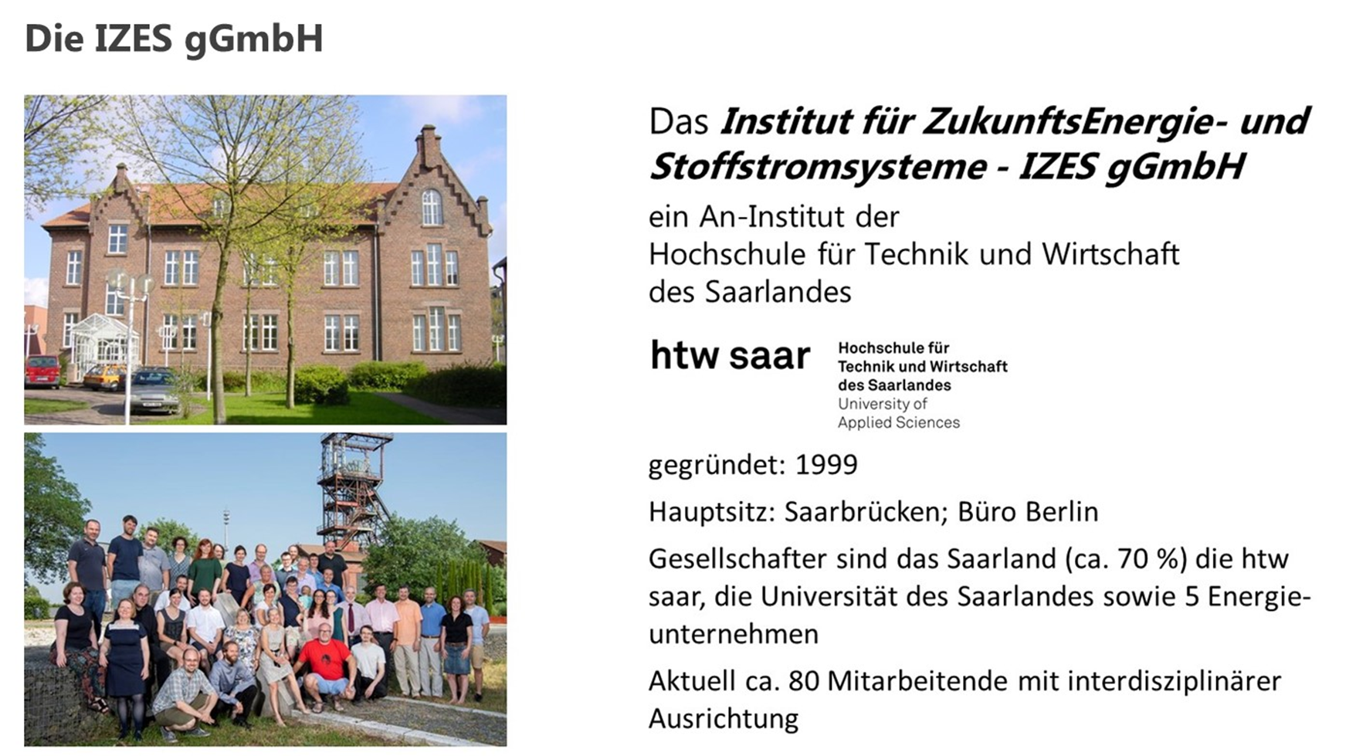
IZES gGmbH

Slide 5
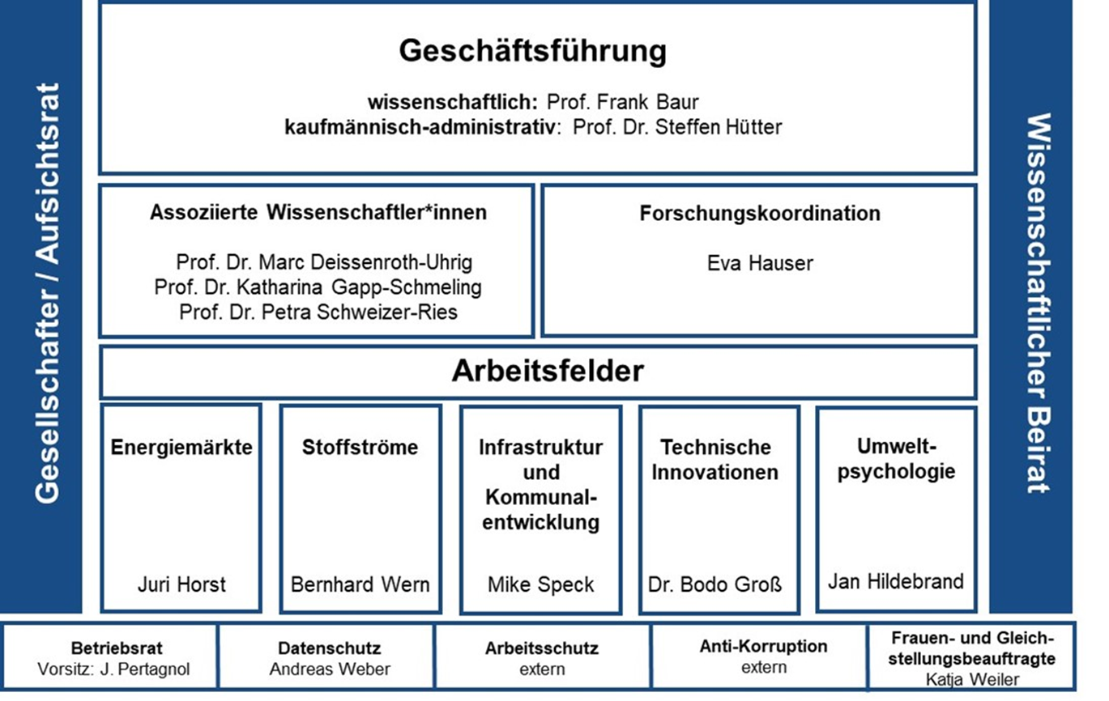
IZES gGmbH

Slide 6
Agenda
Die IZES gGmbH
Biogasanlagen und Post-EEG
Funktionen von Biogasanlagen
Perspektive von Betreibenden: Post-EEG-Geschäftsfelder
Perspektive der Regulatorik: Systemische Effekte
Fazit & Schlussfolgerungen

Slide 7
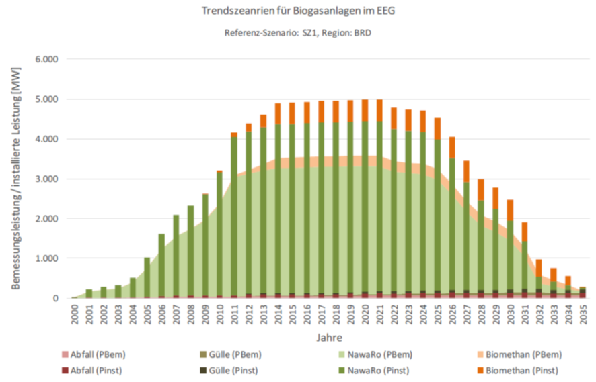
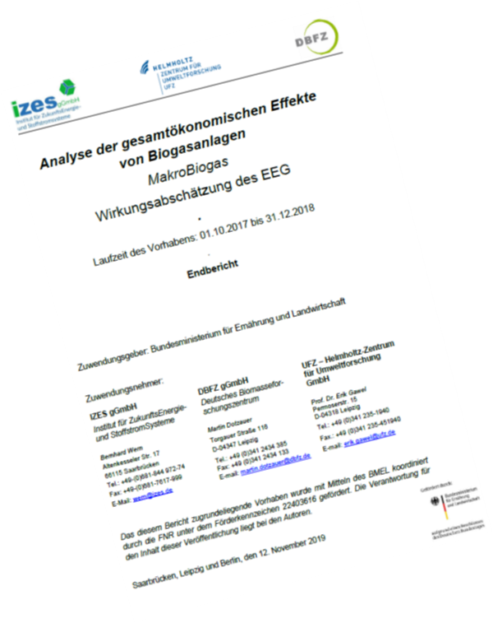

Biogasanlagen & Post-EEG
Frühere Studien gingen – je nach EEG – von Rückgängen der BGA-Kapazitäten bis 2035 um über 2/3 aus
Durch aktuelle Regulierung („Biogaspaket“) z.T. korrigiert
Mehrere „Post-EEG“-Studien
  Suche nach neuen Geschäftsfeldern
  Analyse systemischer Effekte
Was sagen die „Post-EEG“-Studien?

Slide 8
Agenda
Die IZES gGmbH
Biogasanlagen und Post-EEG
Funktionen von Biogasanlagen
Perspektive von Betreibenden: Post-EEG-Geschäftsfelder
Perspektive der Regulatorik: Systemische Effekte
Fazit & Schlussfolgerungen

Slide 9
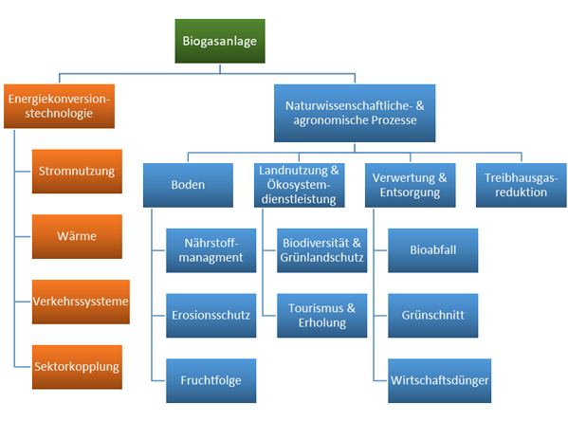
Funktionen Biogas
Übersichtsstudie „MakroBiogas“
  gesamtwirtschaftliche Wirkungen von Biogasanlagen
  Erstmalige Quantifizierung der Leistungen, soweit möglich
Funktionen Energiekonversion (orange)
  VOV (Strom, teils Wärme)
  Aufbereitung & Einspeisung (CH₄)
    alle energetischen Anwendungen
    alle stofflichen Anwendungen
naturwissenschaftliche & agronomische Funktionen (blau)

Slide 10
Agenda
Die IZES gGmbH
Biogasanlagen und Post-EEG
Funktionen von Biogasanlagen
Perspektive von Betreibenden: Post-EEG-Geschäftsfelder
Perspektive der Regulatorik: Systemische Effekte
Fazit & Schlussfolgerungen

Slide 11
Post-EEG-Geschäftsfelder: Übersicht
Strom: Flexibilisierung, Substratwechsel
Strom: Systemdienstleistungen
Wärme: Potentialerschließung
Biomethan: Aufbereitung & Netzeinspeisung
Anderes: Eigenversorgung, Ökosystemleistung

Slide 12
Post-EEG-Geschäftsfelder: Strom
Flexibilisierung & NawaRo-Absenkung
Häufigste Empfehlung über alle Anlagengrößen
NawaRo-Absenkung:
  fast durchgehend (u.a. durch Regulierung induziert)
  Absenkung bzw. Beibehaltung hoher Reststoffanteile
Flexibilisierung
  mit Überbauung (i.d.R. 2-4fach)
  ohne Überbauung („nach unten“), hinreichende Größe und/oder Wärmenutzung nötig
Systemdienstleistungen
Regelleistung: ggfs. Zusatzerlöse im Segment Sekundärreserve (SRL) bzw. automatic Frequency Restauration (aFFR)
Engpassmanagement, Blindleistung, Netzwiederaufbau: mögliche Zusatzerlöse aber kein regulatorischer Rahmen

Slide 13
Post-EEG-Geschäftsfelder: Wärme
Steigerung der Wärmenutzung (neben Flexibilisierung) die häufigste Empfehlung
Z.T. höhere (Zusatz-)Erlöse als Flex-Erlöse im Strommarkt
Z.T. als saisonale Variante (bei saisonalem Wärmelastprofil)
Abhängig von Voraussetzungen / Infrastrukturen (s. systemisch / Potential)

Slide 14
Post-EEG-Geschäftsfelder: Biomethan
Einzelanlage
Z.T ab 250m³/h (ca. 250 kW)
Ohne oder mit eigener Tankstelle
Pooling / Cluster
Fast alle Anlagengrößen
Bündelung mehrerer (ehem.) BGA durch Rohgasleitungen (Mikrogasnetz)
Kostensenkung durch gemeinsame Aufbereitung & Einspeisung
Generell
Hohe Bedeutung der Zusatzerlöse aus THG-Quotenhandel (ihrerseits vom Substrat abhängig)

Slide 15
Post-EEG-Geschäftsfelder: Anderes
Eigenversorgung Landwirtschaft
Strom: hohe Eigenversorgungsanteile möglich aber keine Netztrennung
Treibstoff: z.T. komplett möglich
Generell: höhere Wirtschaftlichkeit bei
  höherer Wärmenutzung
  höheren Strom-, Wärme- und CO₂-Preisen
Landschaftspflege: NawaRo-Substitution durch Landschaftspflegegras
Absicherung gegen hohe Substratpreise
Möglichkeit für Flex „nach unten“

Slide 16
Agenda
Die IZES gGmbH
Biogasanlagen und Post-EEG
Funktionen von Biogasanlagen
Perspektive von Betreibenden: Post-EEG-Geschäftsfelder
Perspektive der Regulatorik: Systemische Effekte
Fazit & Schlussfolgerungen

Slide 17
Systemische Effekte:
Bestandsentwicklung & Effekte im Energiesystem
Auslaufender Bestand bis 2035
Wegfall von 30 TWh Strom, 15 TWh Wärme & 4,8 GW steuerbarer Leistung;
Kompensation: 6,1 GW Wind (0,4 GW/a); 19,7 GW PV (0,4 GW/a); 4,8 GW Speicher (0,3 GW/a)
Kapazitätsrückgänge bis über 2/3 erwartet; durch aktuelles Biogaspaket“ z.T. korrigiert
Flexibilisierung
sinkende Energiesystemkosten
Substitution von Erdgas-KW
Systemdienstleistungen durch BGA
Abregelung: 30%-70% der Energie
Blindleistung: Fahrplanmäßig 1,5-11%; bis ca. 1/3 in einigen Netzgruppen
Momentanreserve: Beitrag gering aber inhärent
Netzwiederaufbau: Speicherkosten um Faktor 17-30 niedriger als bei Batteriespeichern
Beitrag im (noch zu schaffenden) Smart market: über die Hälfte der Engpassvolumina „typischer“ Redispatch-Situationen

Slide 18
Systemische Effekte:
THG-Reduktionen
THG-Reduktion innerhalb des Energiesystems
Auslaufender Bestand: Wegfall kumulierter THG-Vermeidung bis 2035
  117 Mt CO₂, wenn BGA baseload (Ersatz durchschn. Strommix)
  210 Mt CO₂, wenn BGA flexibel (Ersatz Gas-KW)
Generell:
  mit (besseren Konditionen für) mehr …
  … Bestand, Flexibilität, Reststoff-/Güllenutzung, Wärmenutzung
  → höhere THG-Reduktion
THG-Reduktion außerhalb des Energiesystems
THG-Reduktion 2018 durch Lagerung tierischer Exkremente: 1,98 Mt CO₂-Äq
Entspricht ca. 40 Mio. € bei 20€/t (damaliger Börsenpreis) oder 356 Mio. € bei 180 €/t globale Schadkosten; unterer Wert Methodenkonvention 3.0 UBA)

Slide 19
Systemische Effekte:
Jenseits von Energie
Abfallverwertung
Nach KrWG: Zusatzerlöse (Entlastung Abfallgebühren) in 2017: 35€/t Bioabfall (170 Mio. € gesamt)
Entsorgung landwi. Gärreste, Nutzung im biologischen Landbau (Wegfall BGA-Bestand: 40-50 Mt weniger Gülleverwertung)
Substitution von Phosphor- /Mineraldüngerimporten
Weitere landwi. Bezüge
Boden: Nährstoffmanagement, Fruchtfolge
Landnutzung & Ökosystemleistung: Biodiversität & Grünlandschutz, Tourismus & Erholung
Effekte freiwerdender NawaRo-Flächen: von alternativer Nutzung abhängig
Mögliche Synergien Naturschutz
Energetische Nutzung von Landschaftspflegegras; Aufhalten der Verschlechterung der Qualität von Grünlandflächen

Slide 20
Agenda
Die IZES gGmbH
Biogasanlagen und Post-EEG
Funktionen von Biogasanlagen
Perspektive von Betreibenden: Post-EEG-Geschäftsfelder
Perspektive der Regulatorik: Systemische Effekte
Fazit & Schlussfolgerungen

Slide 21
Fazit
Empfehlungen Betreibende
Alles individuell …
Entweder in der VOV & EEG-Systematik bleiben;
  mit Flex, weniger NawaRo
  entscheidend: bessere Wärmenutzung
  Zusatzeinnahmen durch Flex (Großhandelsmarkt: ggfs. signifikant; SDL: evtl. Zubrot)
Oder Umrüstung zur Aufbereitung
  V.a., wenn geringe Chancen bei Ausschreibung und/oder Wärmenutzung
  Möglichkeit der Cluster-Bildung entscheidend
  Zusatzeinnahmen THG-Quote entscheidend
Empfehlung Politik / Regulierung
Strategischer Erhalt des Bestands, fehlender Ausbaupfad (inzwischen z.T. korrigiert)
Anreize zur THG-Reduktion schaffen
Anreize für Anlagenpooling (z.B. Kompression & Einspeisung durch Netzbetreiber
Reihe von Einzelempfehlungen (zu Netzentgelten, Rahmen bei SDL; Regulierung Landschaftspflegematerial etc.)
Generell: besseres energiewirtschaftliches Umfeld: Strom-, Wärme- & CO2-Preis (inzwischen z.T. korrigiert?)

Slide 22
Schlussfolgerungen
Biogas ist nicht nur Strom!
  Wärme: inzwischen angekommen
  Steuerbare, THG-arme, resiliente (kein Energie-Import) Leistung: angekommen?
  Weiterer Beitrag zur THG-Minderung: angekommen?
  Weitere Systembeiträge: angekommen?
Post-EEG: frühe Planung wichtig!
Rentabilität Geschäftsfelder: (fast) alles von Regulierung abhängig!
  Energiepreise
  Verlässlicher CO2-Preispfad
  Betriebliche benefits von weiteren Systembeiträgen
Letztlich gesellschaftlicher Konsens zur Biogasnutzung nötig
  Strommarkt: Biogas als Substitut zu Erdgas
  Wieviel Biogas wollen wir? Wieviel (neue) Erdgas-KW wollen wir stattdessen?

Slide 23

Wo steht das alles?
Synopse der Post-EEG-Studien
Auflistung der Rolle von Biogas aus Betreibenden- und Systemperspektive
Zusammenfassung der Post-EEG-Studien in Anhängen
33 bzw. 75 (mit Anhängen) Seiten statt 1000+

Slide 24
Literatur
BE20plus / Dotzauer et al. 2021: Bioenergie – Potentiale, Langfristperspektiven und Strategien Anlagen zur Stromerzeugung nach 2020 (BE20plus). Schlussbericht. Gefördert durch BMEL/FNR. DBFZ gGmbH, UFZ GmbH, IZES gGmbH, IER, Uni Hohenheim, Next Kraftwerke GmbH. Leipzig, Saarbrücken, Berlin, Hohenheim, Köln. 4.2.21
Biogas Autarkt / Pertagnol et al. 2020: Biogasbestandsanlagen nach der EEG-Phase – Geschäftsmodelle einer energetischen Eigenversorgung landwirtschaftlicher Betriebe mittels ihrer Biogasanlagen (Biogas Autark). Schlussbericht. Gefördert durch BMEL/FNR. IZES gGmbH, Uni Hohenheim. Saarbrücken und Hohenheim. 09/2020
BiogasNatur / Noll. Et al. 2020: Naturschutz-bezogene Optimierung der Rohstoffbereitstellung für Biomasseanlagen. Endbericht im Projekt BiogasNatur. Gefördert durch BMU/BfN. BfN Skripten 555. IZES gGmbH, Bosch & Partner GmbH. Bonn – Bad Godesberg 2020
Matschoss et al. 2024: Die Bioenergie in der Energiewende und die „Post-EEG-Frage“. Eine Synopse von Post-EEG-Studien. IZES gGmbH Schriftenreihe 2024_01. IZES gGmbH, Berlin und Saarbrücken.
MakroBiogas / Matschoss et al. 2019: Analyse der gesamtökonomischen Effekte von Biogasanlagen. Wirkungsabschätzung des EEG (MakroBiogas). Endbericht. Gefördert durch BMEL/FNR. IZES gGmbH, DBFZ gGmbH, UFZ GmbH. Saarbrücken, Leipzig und Berlin. 12.11.19

Slide 25
Dr. Patrick Matschoss
IZES gGmbH, Büro Berlin
matschoss@izes.de

